Slide 1
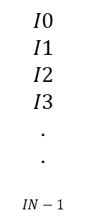

MULTIPLEXOR .
SELECTOR DE DATOS
Un multiplexor digital o selector de datos, es un circuito lógico que acepta varias entradas de datos digitales y selecciona una de ellos en un momento dado para, pasar a su salida.
Salida Z

Slide 2

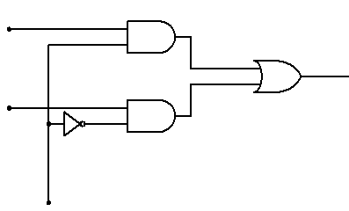
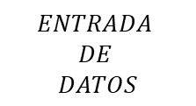


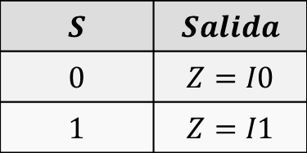


MULTIPLEXOR .
SELECTOR DE DATOS
Los multiplexores se conforma con compuertas lógicas.
Así podemos encontrar los multiplexores de 2 entradas

Slide 3
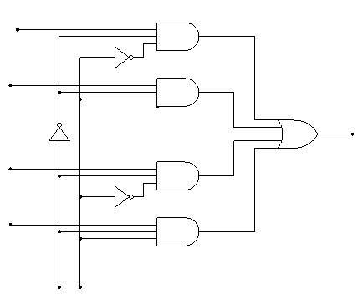


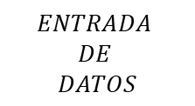



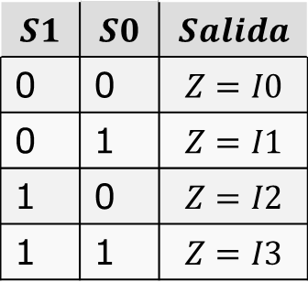



MULTIPLEXOR .
SELECTOR DE DATOS
Multiplexores de 4 entradas

Slide 4
Multiplexores con entrada de validación
MULTIPLEXOR .
SELECTOR DE DATOS
La mayoría de los multiplexores disponen de una entrada adicional llamada «entrada de validación»(enable), esta entrada funciona como un interruptor de encendido y apagado, activa o desactivo

Slide 5
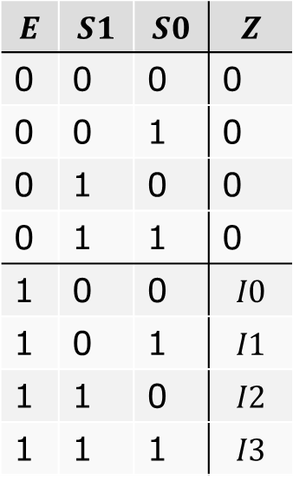
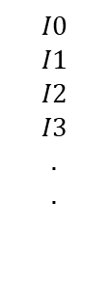



Multiplexores con entrada de validación
MULTIPLEXOR .
SELECTOR DE DATOS
Enable activa en Alto.
Salida Z

Slide 6
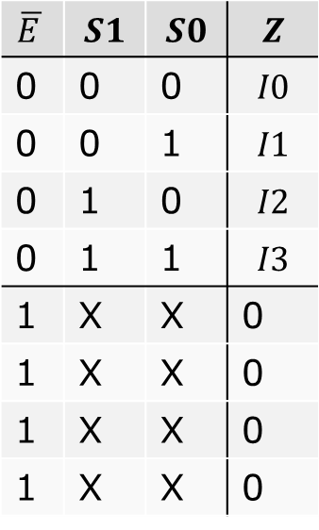

Multiplexores con entrada de validación
MULTIPLEXOR .
SELECTOR DE DATOS
Enable activa en Bajo
Salida Z

Slide 7









Mux de 4 con Mux de 2
MULTIPLEXOR .
SELECTOR DE DATOS
En ciertas ocasiones de diseño se pueden emplear Mux de cierta cantidad de entrada, para generar Mux de mas entradas.
Así con Mux de 2 podemos realizar una extensión de multiplexores para obtener la cantidad que deseamos.

Slide 8







Mux de 4 con Mux de 2
MULTIPLEXOR .
SELECTOR DE DATOS

Slide 9















Mux de 8 con Mux de 2
MULTIPLEXOR .
SELECTOR DE DATOS

Slide 10
Realizar el ejercicio.
MULTIPLEXOR .
SELECTOR DE DATOS
Implementar un Mux de 16 entradas de datos, con Mux de 4 entradas.

Slide 11
Generación de funciones lógicas con Multiplexores.
MULTIPLEXOR .
SELECTOR DE DATOS
Los multiplexores pueden implementarse, a partir de una función lógica en forma directa
Las entradas de selección se utilizan como variables lógicas y cada entrada de datos se conecta de manera permanente en alto o en bajo, según satisface la ecuación.

Slide 12
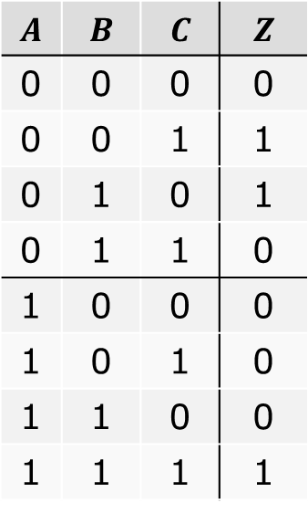
Generación de funciones lógicas con Multiplexores.
MULTIPLEXOR .
SELECTOR DE DATOS
Ejemplo: Implementar la tabla de verdad para la
salida Z con Mux de 8

Slide 13
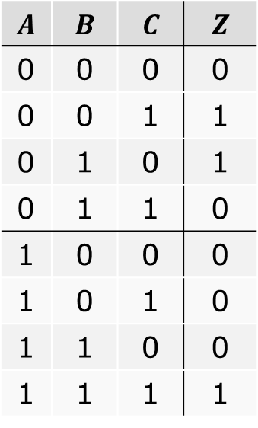



Generación de funciones lógicas con Multiplexores.
MULTIPLEXOR .
SELECTOR DE DATOS
Solución
Se requiere de Mux de 8
Z

Slide 14





Generación de funciones lógicas con Multiplexores.
MULTIPLEXOR .
SELECTOR DE DATOS
Solución
Las entradas de selección se utilizan como variables lógicas y cada entrada de datos se conecta de manera permanente en alto o en bajo, según satisface la ecuación.
Z

Slide 15
Generación de funciones lógicas con Multiplexores.
MULTIPLEXOR .
SELECTOR DE DATOS
Solución
Las entradas de selección se utilizan como variables lógicas y cada entrada de datos se conecta de manera permanente en alto o en bajo, según satisface la ecuación.
5V
Utilizaremos estos símbolos para alto y bajo
Z

Slide 16
Generación de funciones lógicas con Multiplexores.
MULTIPLEXOR .
SELECTOR DE DATOS
Conectaremos cada entrada de dato, de acuerdo a la tabla de la salida Z
5V
Z

Slide 17
Realizar el ejercicio.
MULTIPLEXOR .
SELECTOR DE DATOS
La terea realizada, que fue presentada en simulación.
Realizar mediante Mux.

